Slide 1

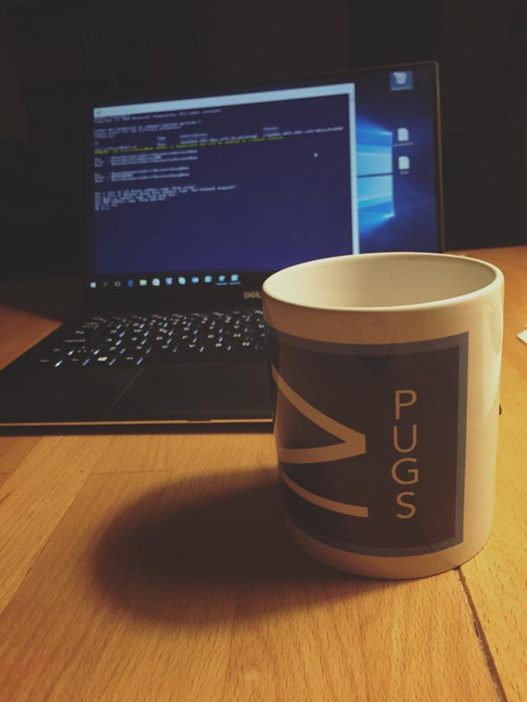

PowerShell User Group Sweden
Träff - 10:e december 2018
Plats: Snow Software, Svetsarvägen 15, Solna
Mat: Snow bjuder på något att dricka och äta
17.30 – Portarna öppnas
18.00 – Välkomna – Crew
18.05 – Skapa grafisk PowerShell applikation med PowerShell Studio + Microsofts AD Modul från start till mål på under 40 minuter – Fredrik Wall
18.50 – WPF och PowerShell - Emanuel Palm
19.05 - Sluta bygga GUIn - Björn Sundling och John Roos
20.05 - Hostning av PowerShell i C# - Simon Wåhlin
Ca 21.00 – Mingel och diskussioner

